Slide 1
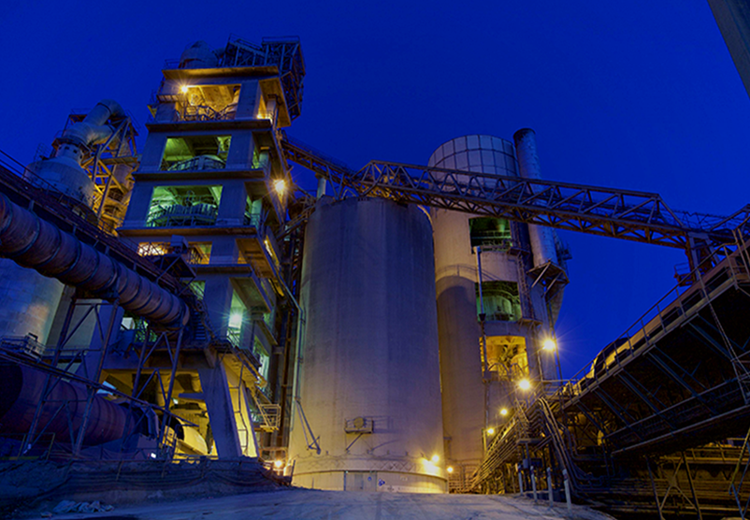
Το μετέωρο βήμα της Έρευνας και της Καινοτομίας προς την εφαρμογή και την βιομηχανία
Ένωση Ελλήνων Χημικών, 20-1-2017

Slide 2
Περιεχόμενα
Αναγκαιότητα σύνδεσης Έρευνας και Βιομηχανίας
Δύο παραδείγματα από το εξωτερικό
Δυσκολίες και ευκαιρίες
Προτεινόμενα μέτρα και δράσεις

Slide 3
Αναγκαιότητα σύνδεσης Έρευνας και Βιομηχανίας
Δύο παραδείγματα από το εξωτερικό
Dugald Jackson: …“the engineer should be competent to conceive, organize and direct extended industrial enterprises of a broadly varied character. Such a man…must have an extended knowledge of natural laws with their useful applications. Moreover, he must know men and affairs of men - which is sociology; and he must be acquainted with business methods and the affairs of the business world”
Chairman of Electrical Engineering Dpt of MIT
from….1907-1935

Slide 4
Αναγκαιότητα σύνδεσης Έρευνας και Βιομηχανίας
Δύο παραδείγματα από το εξωτερικό (συνέχεια)
Special departmental advisory committee of MIT
Elihu Thomson (General Electric)
Charles Edgar (President of Boston Edison)
Hammond Hayes (Chief engineer, AT&T)
Louis Ferguson (Vice-President, Chicago Edison)
Charles Scott, (Consulting Engineer, Westinghouse)

Slide 5
Δυσκολίες και ευκαιρίες
Χαμηλό ποσοστό ΑΕΠ για έρευνα
Εφαρμοσμένη έρευνα;;; (σύνδεση με την αγορά, με τις βιομηχανίες)
Προγράμματα σπουδών Χημείας

Slide 6
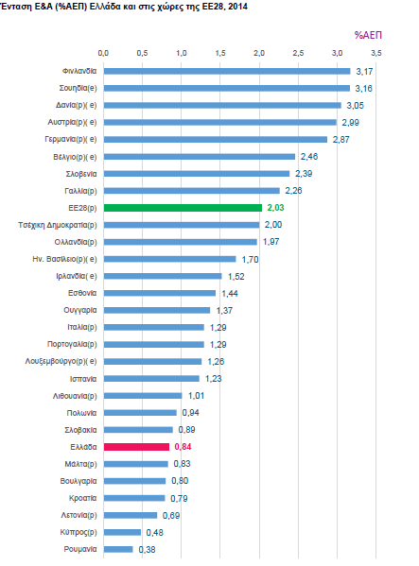
Στοιχεία 2014
ΕΚΤ

Slide 7
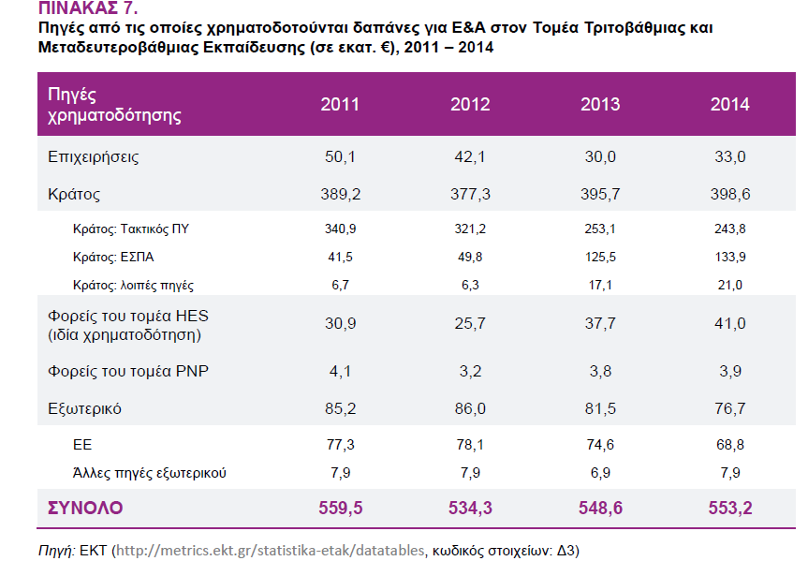

Slide 8
Προγράμματα σπουδών Χημείας (ΕΚΠΑ, Πάτρα, ΘΣΝ, Ιωάννινα)
Ποιοι είναι οι πλέον πιθανοί τομείς απασχόλησης των Χημικών;
Εκπαίδευση
Βιομηχανία
Συστήματα Διασφάλισης και Διαχείρισης
Πόσα υποχρεωτικά μαθήματα από τους τρεις αυτούς τομείς περιλαμβάνονται στο πρόγραμμα σπουδών;
  Ένα στο ΕΚΠΑ, Βιομηχανική Χημεία, με έμφαση στα πολυμερή. Υπάρχουν 4 μαθήματα επιλογής. Στην Πάτρα, κανένα υποχρεωτικό. Στο Αριστοτέλειο κανένα υποχρεωτικό, παρά την ύπαρξη κατεύθυνσης «Θεωρητική Χημεία-Χημική Εκπαίδευση». Στα Ιωάννινα, κανένα υποχρεωτικό

Slide 9
Προτεινόμενα μέτρα και δράσεις
Μερικές ιδέες
        Advisory committees στα τμήματα ΑΕΙ με συμμετοχή εκπροσώπων της αγοράς
        Επισκέψεις στις βιομηχανίες
        Συνεργασία εργοδοτικών φορέων, πχ του ΣΕΒ με ΑΕΙ (υπάρχει σποραδικά μόνον με ΕΜΠ/ΤΕΕ)
        Γνώση των ΑΕΙ για τα θέματα εφαρμοσμένης έρευνας
        Career days εντός των ΑΕΙ
        Θεσμική συνεργασία ΑΕΙ-αγοράς/βιομηχανίας (αξιοποίηση αριστούχων)
ΟΙΚΟΝΟΜΙΑ
ΠΕΡΙΒΑΛΛΟΝ
ΚΟΙΝΩΝΙΑ

Slide 10
Ευχαριστώ για την προσοχή σας
Ευχαριστώ για την προσοχή σας

